Slide 1
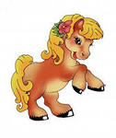
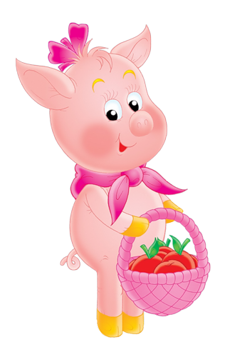
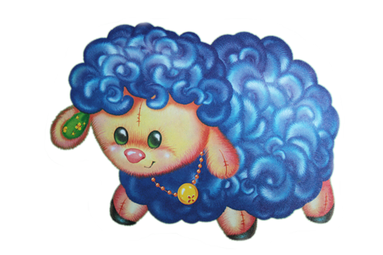
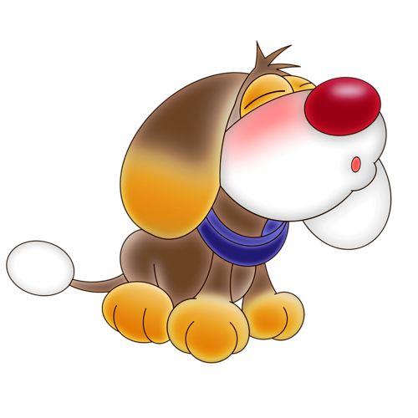
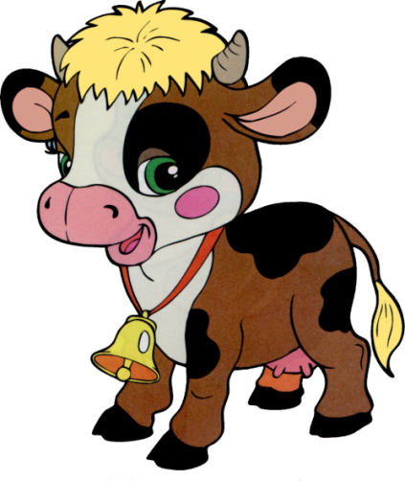
Презентация по теме
«Домашние животные. Чей голос?»

Slide 2
Отгадай загадку!!!
Позову- и подойдёт, на колени ляжет,
Если очень попрошу, сказку мне расскажет.
Мягенькая шерстка, круглые глазищи,
И расходиться от щёк длинные усищи.
Трётся ласково у ног если кушать хочет,
Любит лапкой покатать бабушкин клубочек.
Убегают от неё серенькие мышки.
От кого они бегут, знаете ,детишки?

Slide 3
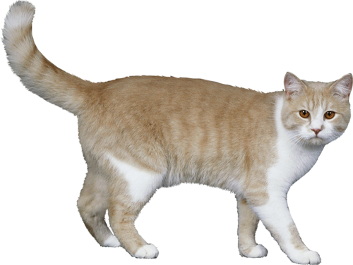

Slide 4
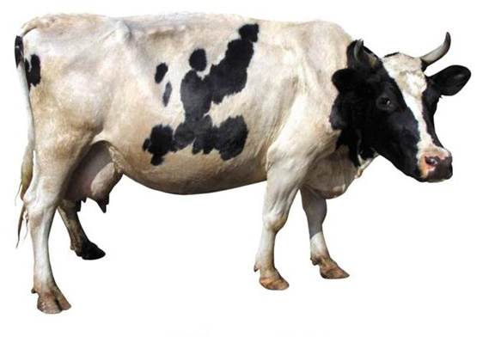

Slide 5
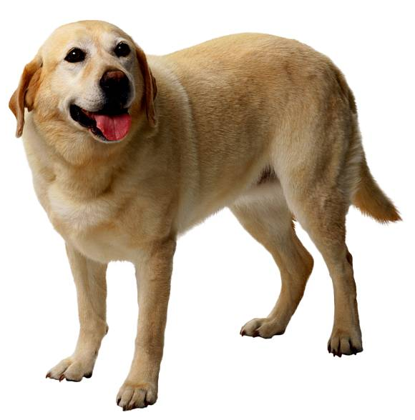

Slide 6
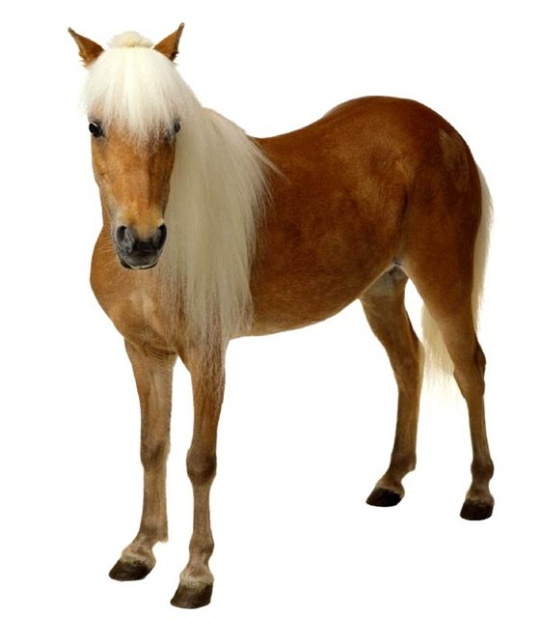

Slide 7
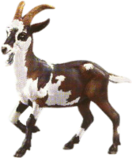

Slide 8
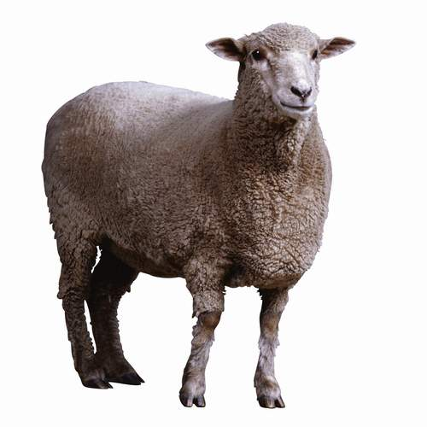

Slide 9
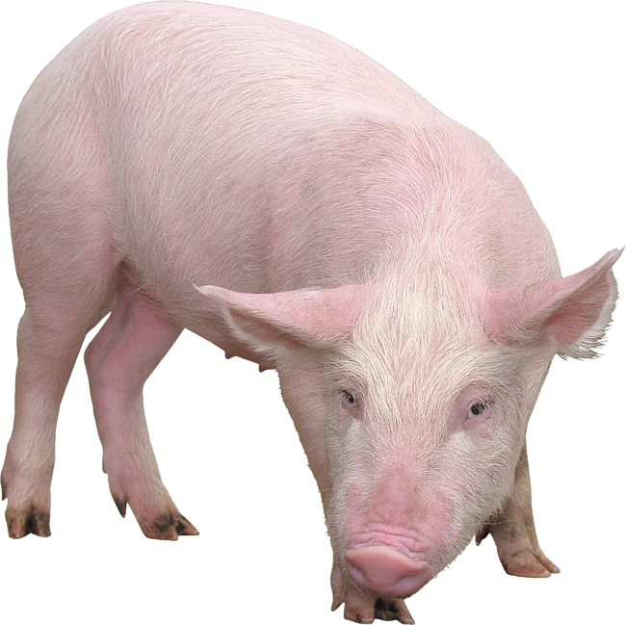

Slide 11
У каждого домашнего животного есть детёныш.

Slide 16
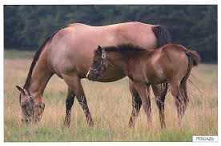

Slide 18
Сторожит, грызёт, лает. Кто это?

Slide 19
Мяукает,ласкает,царапаеться.Кто это?

Slide 20
Хрюкает,роет,скачет.Кто это?

Slide 21
Ржёт, бегает, скачет.

Slide 22
Блеет, бодается.

Slide 23
Мычит, жуёт, ходит, даёт молоко.

Slide 24
СПАСИБО ЗА ВНИМАНИЕ!

